Slide 1
Kaita
平台開發狀態

Slide 2
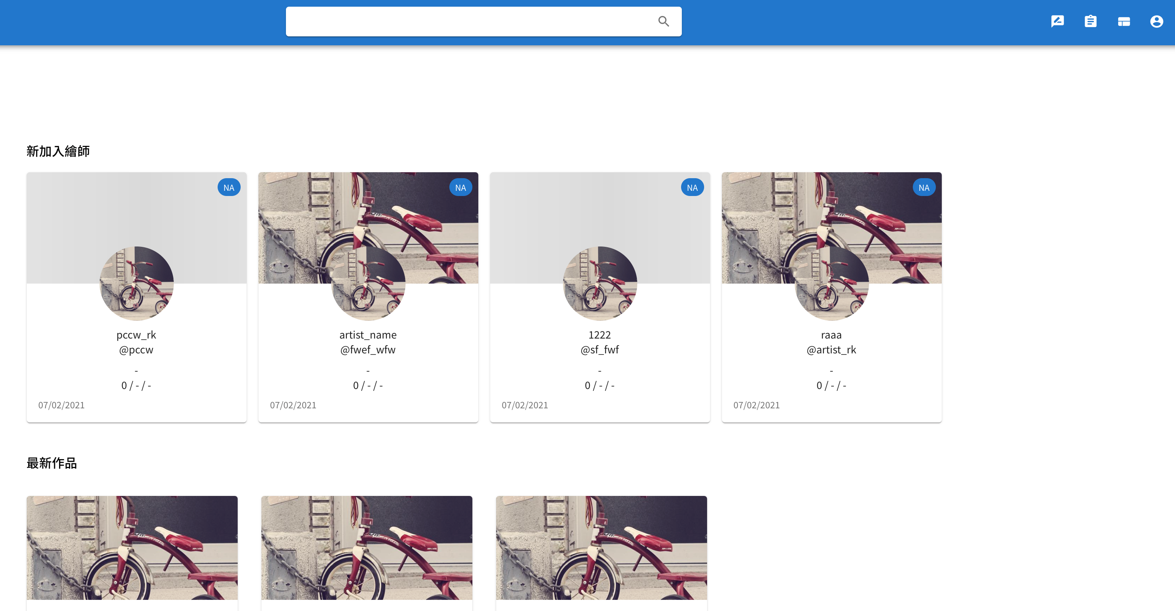
首頁
搜尋列
排名
新加入繪師
最近作品
公告

Slide 3
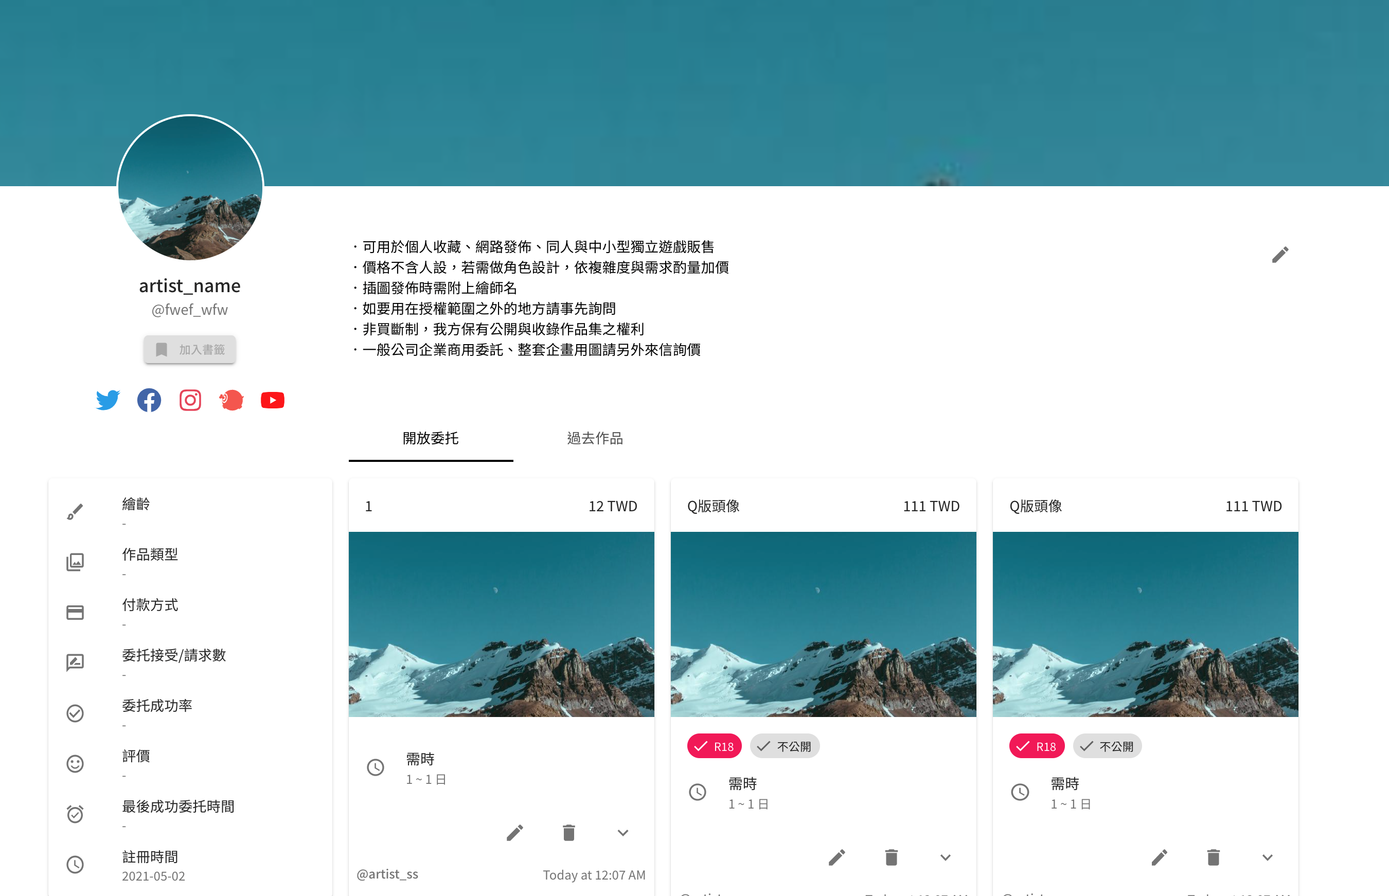
繪師個人頁面
繪師個人頭像/名稱/帳號
加入收藏
社交媒體連結（需認證）
自訂Banner
自我介紹
繪師資料/評分
該繪師的開放委托
該繪師的過去作品

Slide 4
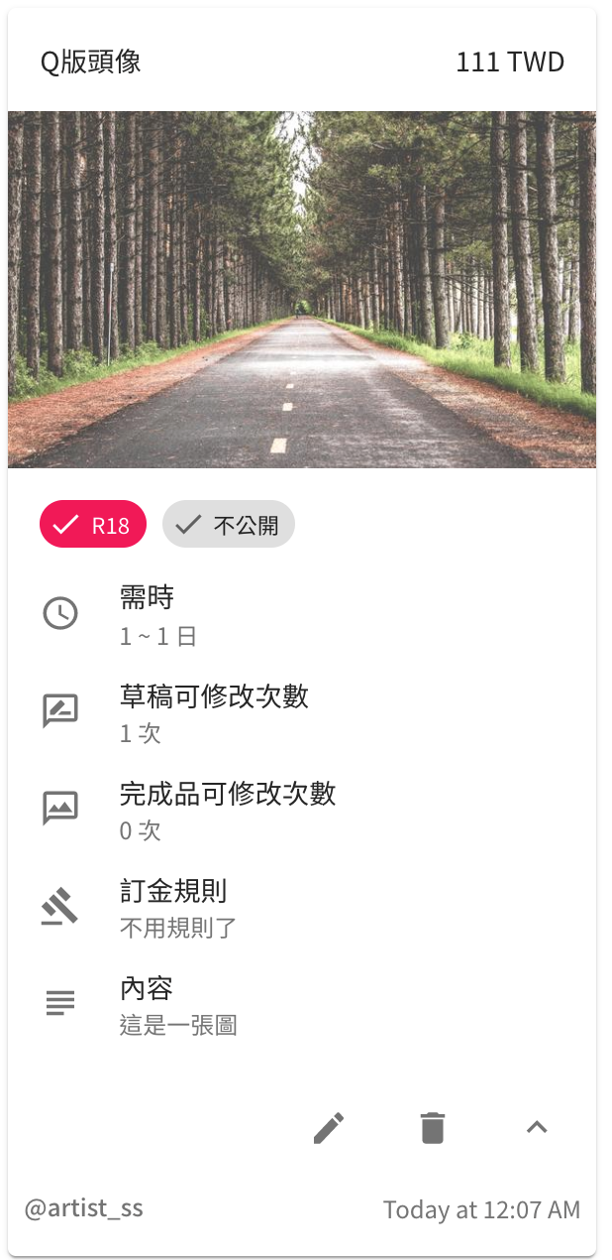
開放委托
由繪師在個人頁面新增
標題
價錢
參考圖（最初）
可接R18/可匿名
詳細資料
編輯/刪除

Slide 5
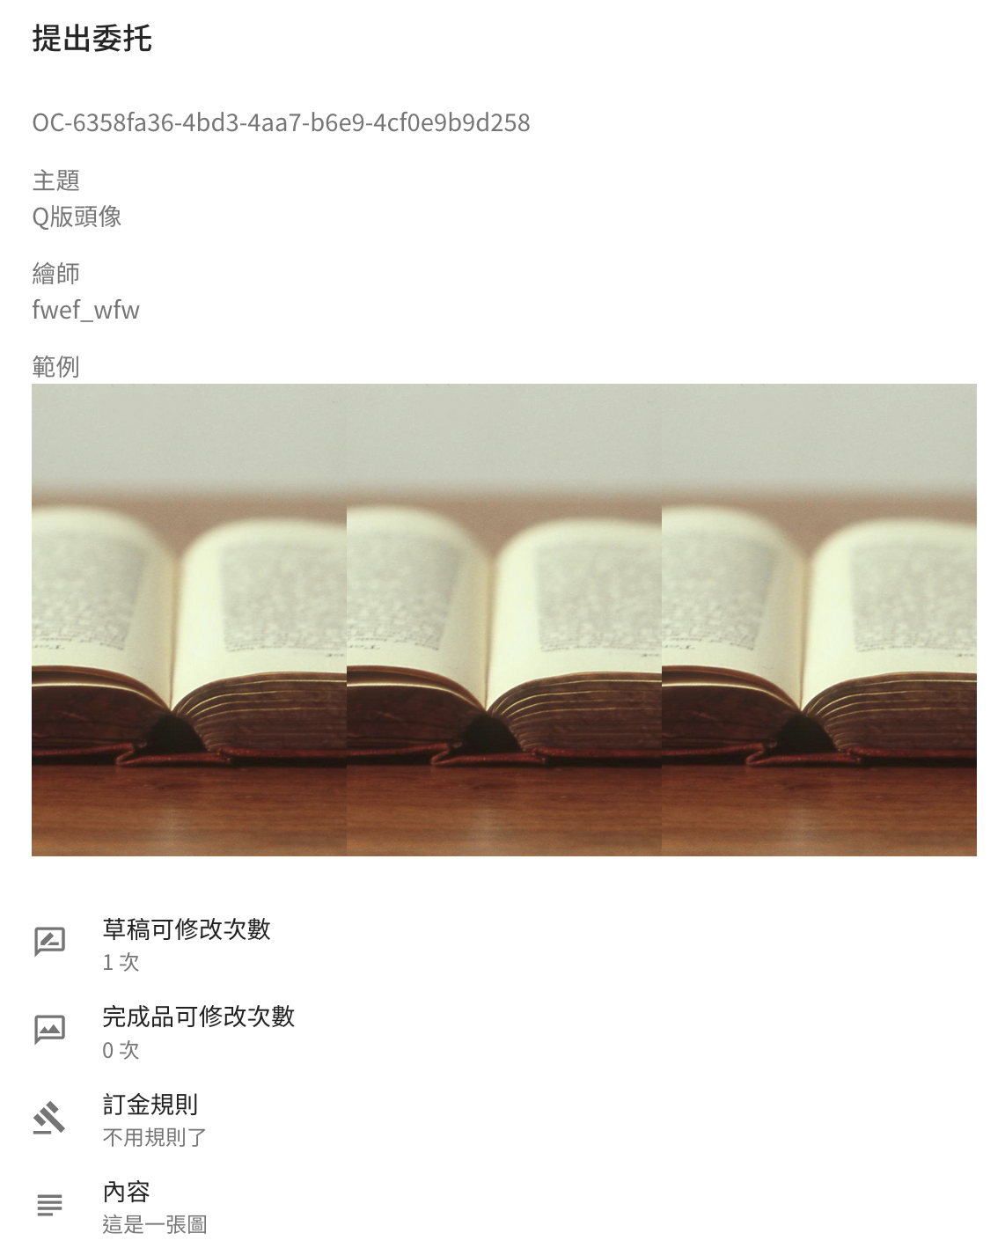
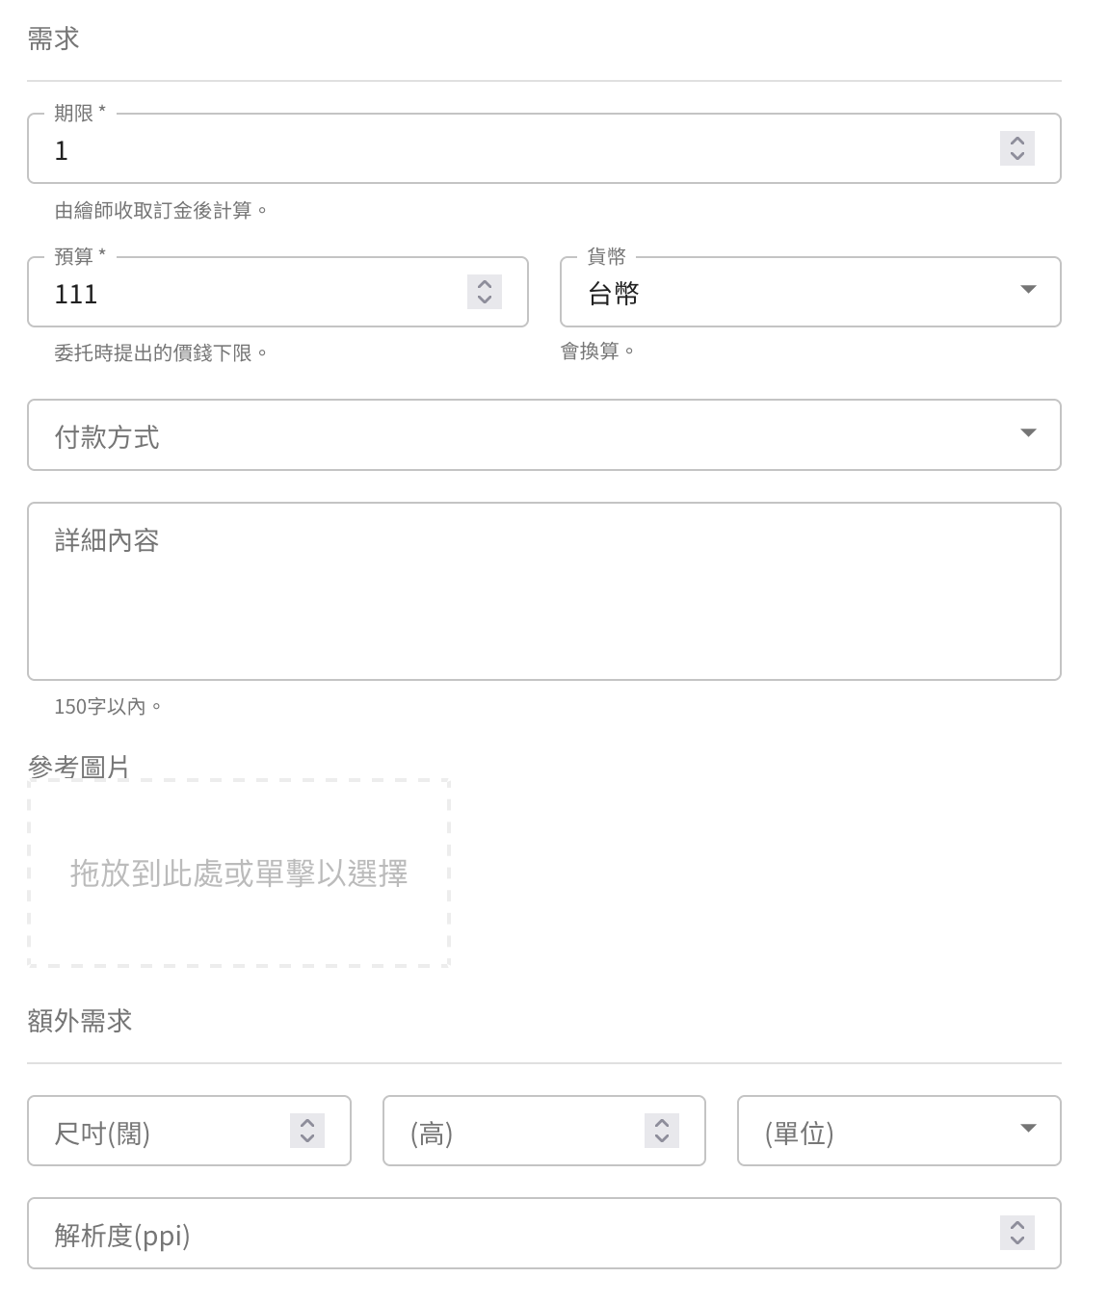
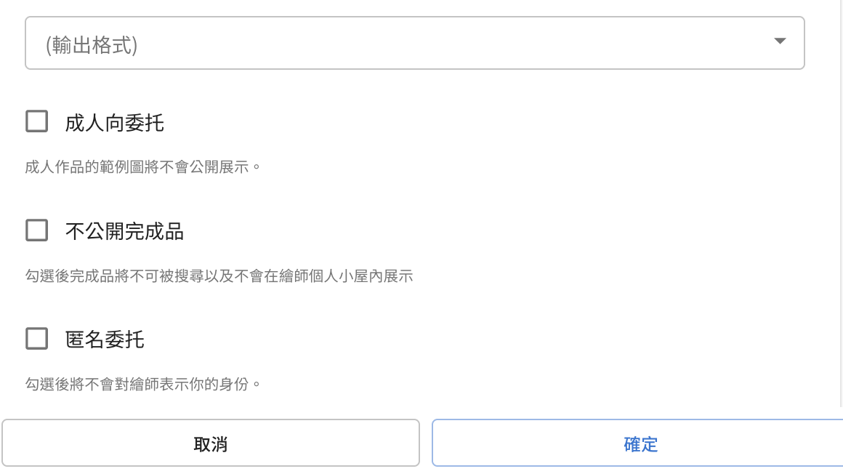
提出委托
由委托人按下開放委托開始
開放委托詳細資料
輸入期限
預算
付款方式
詳細內容
參考圖片
額外需求

Slide 6
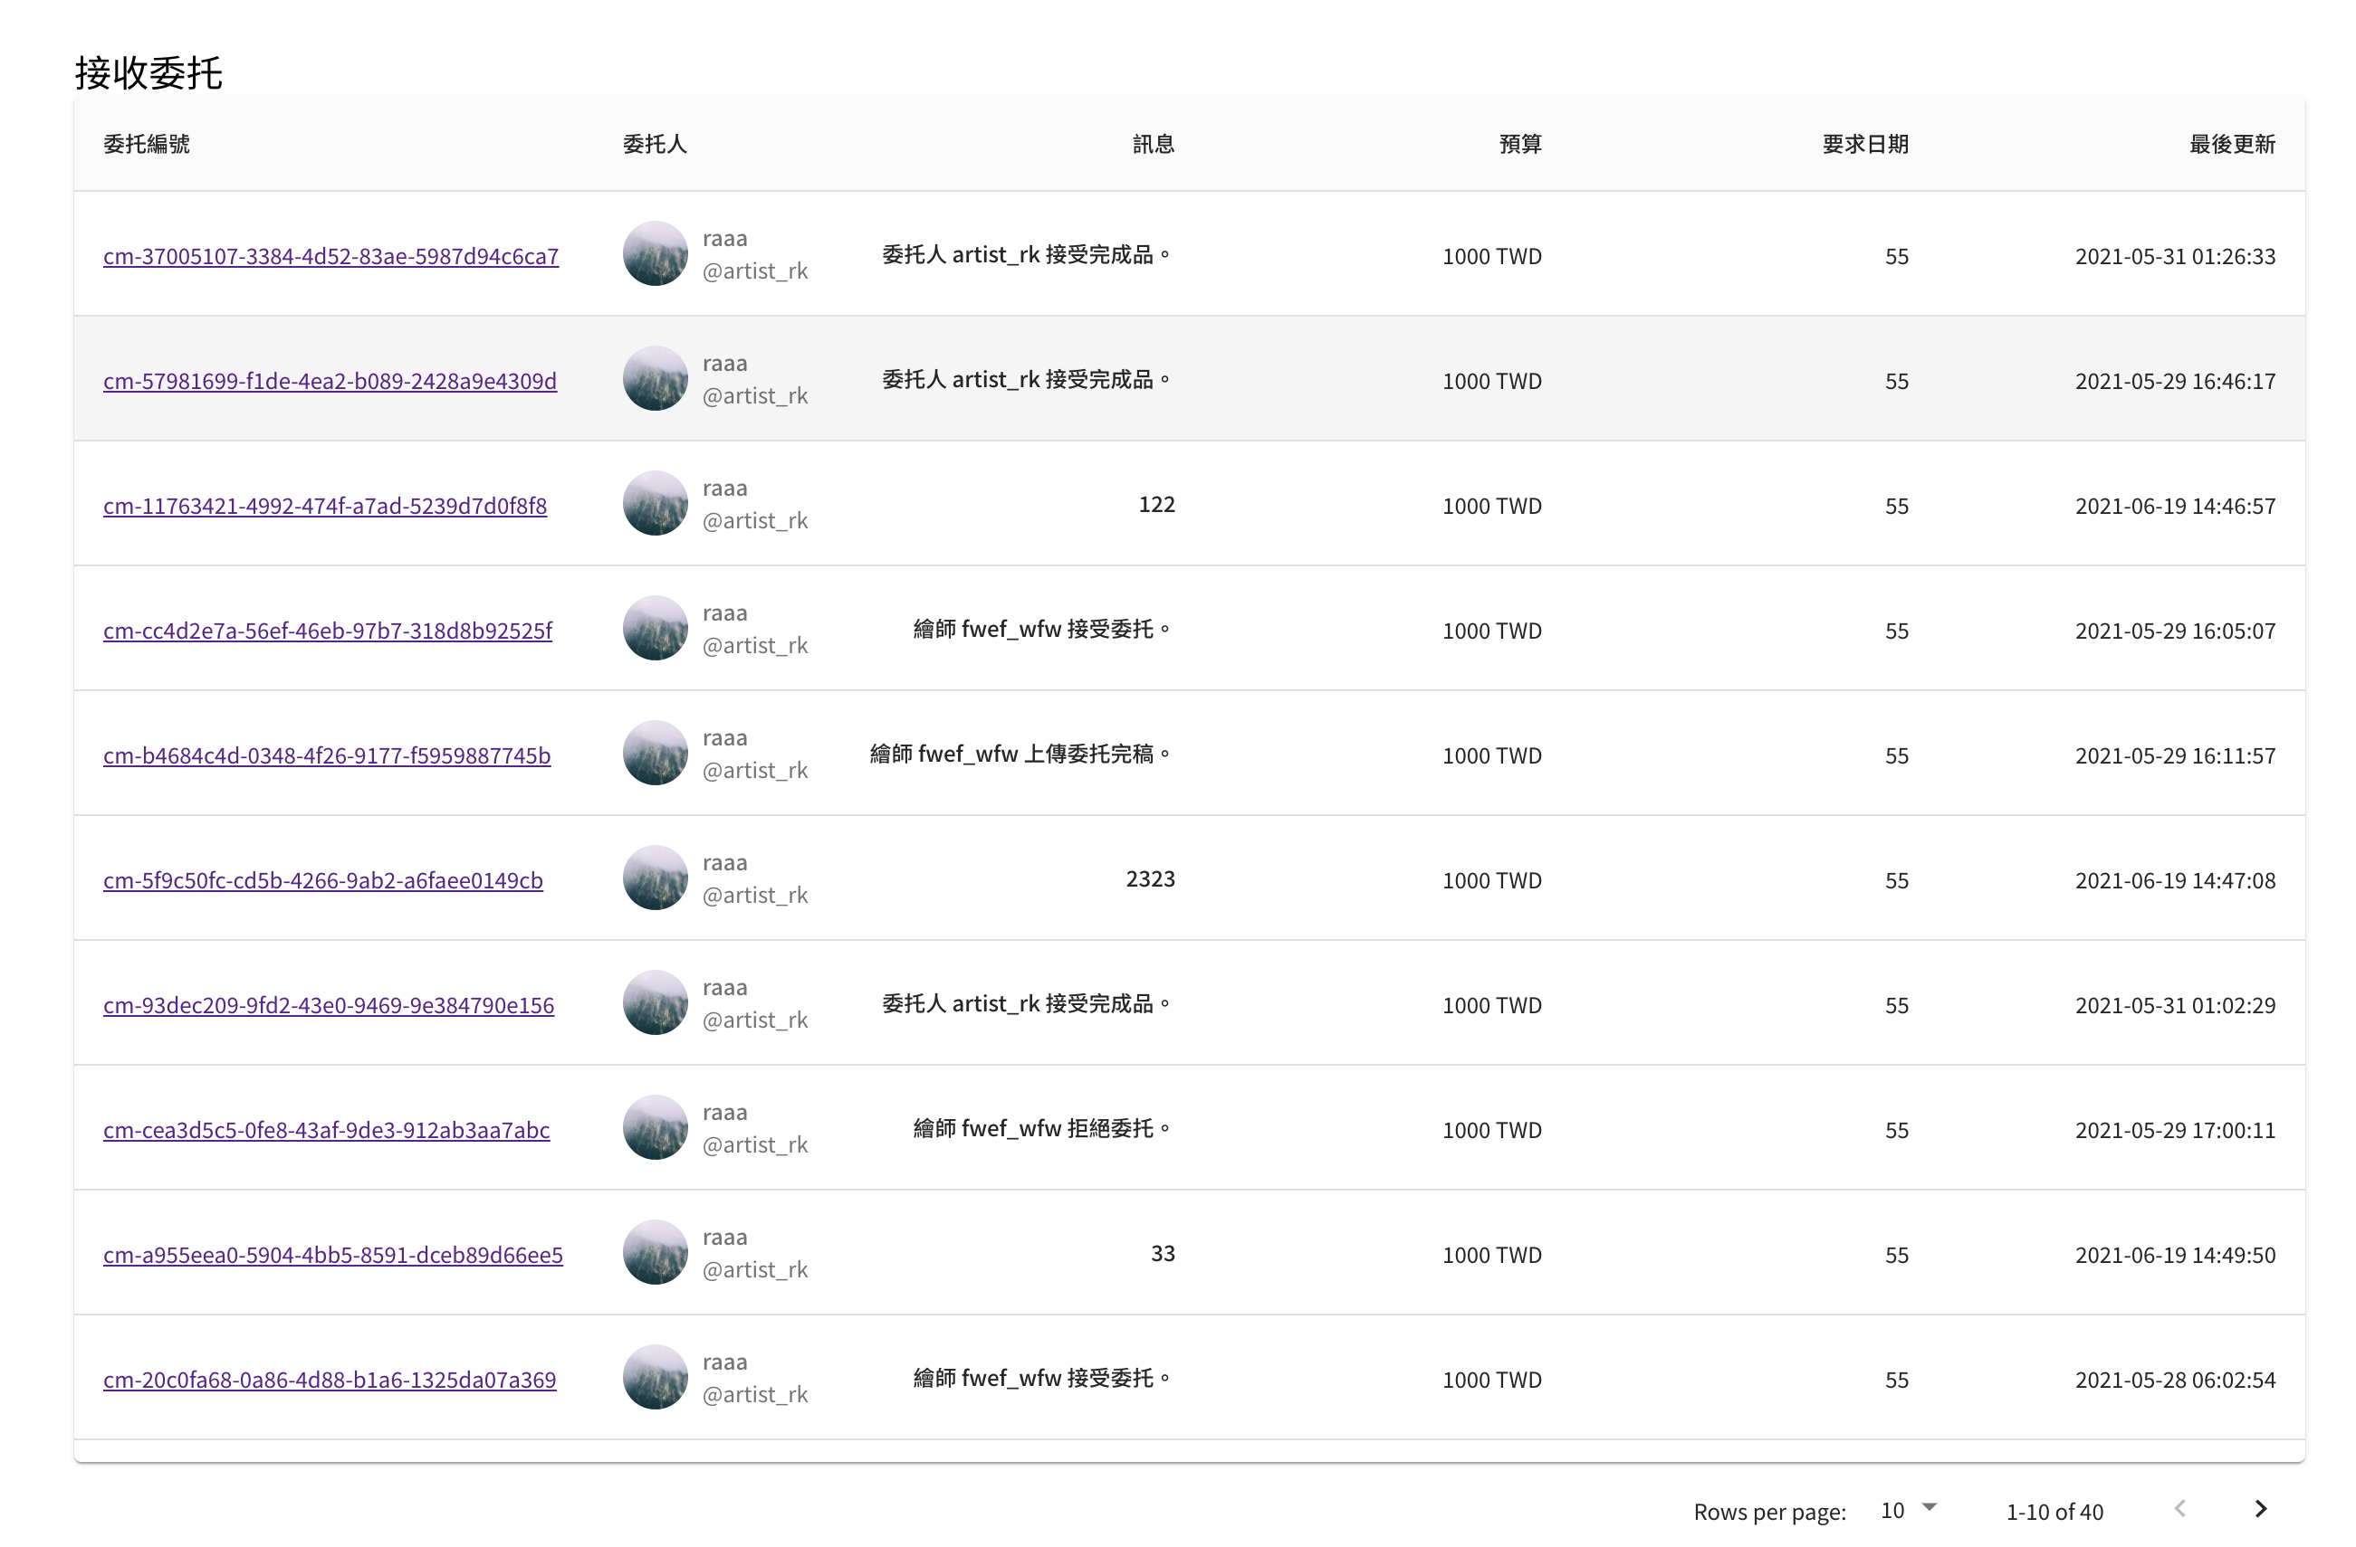
委托(列表)
委托編號
委托人
對話串最後訊息
委托資料

Slide 7
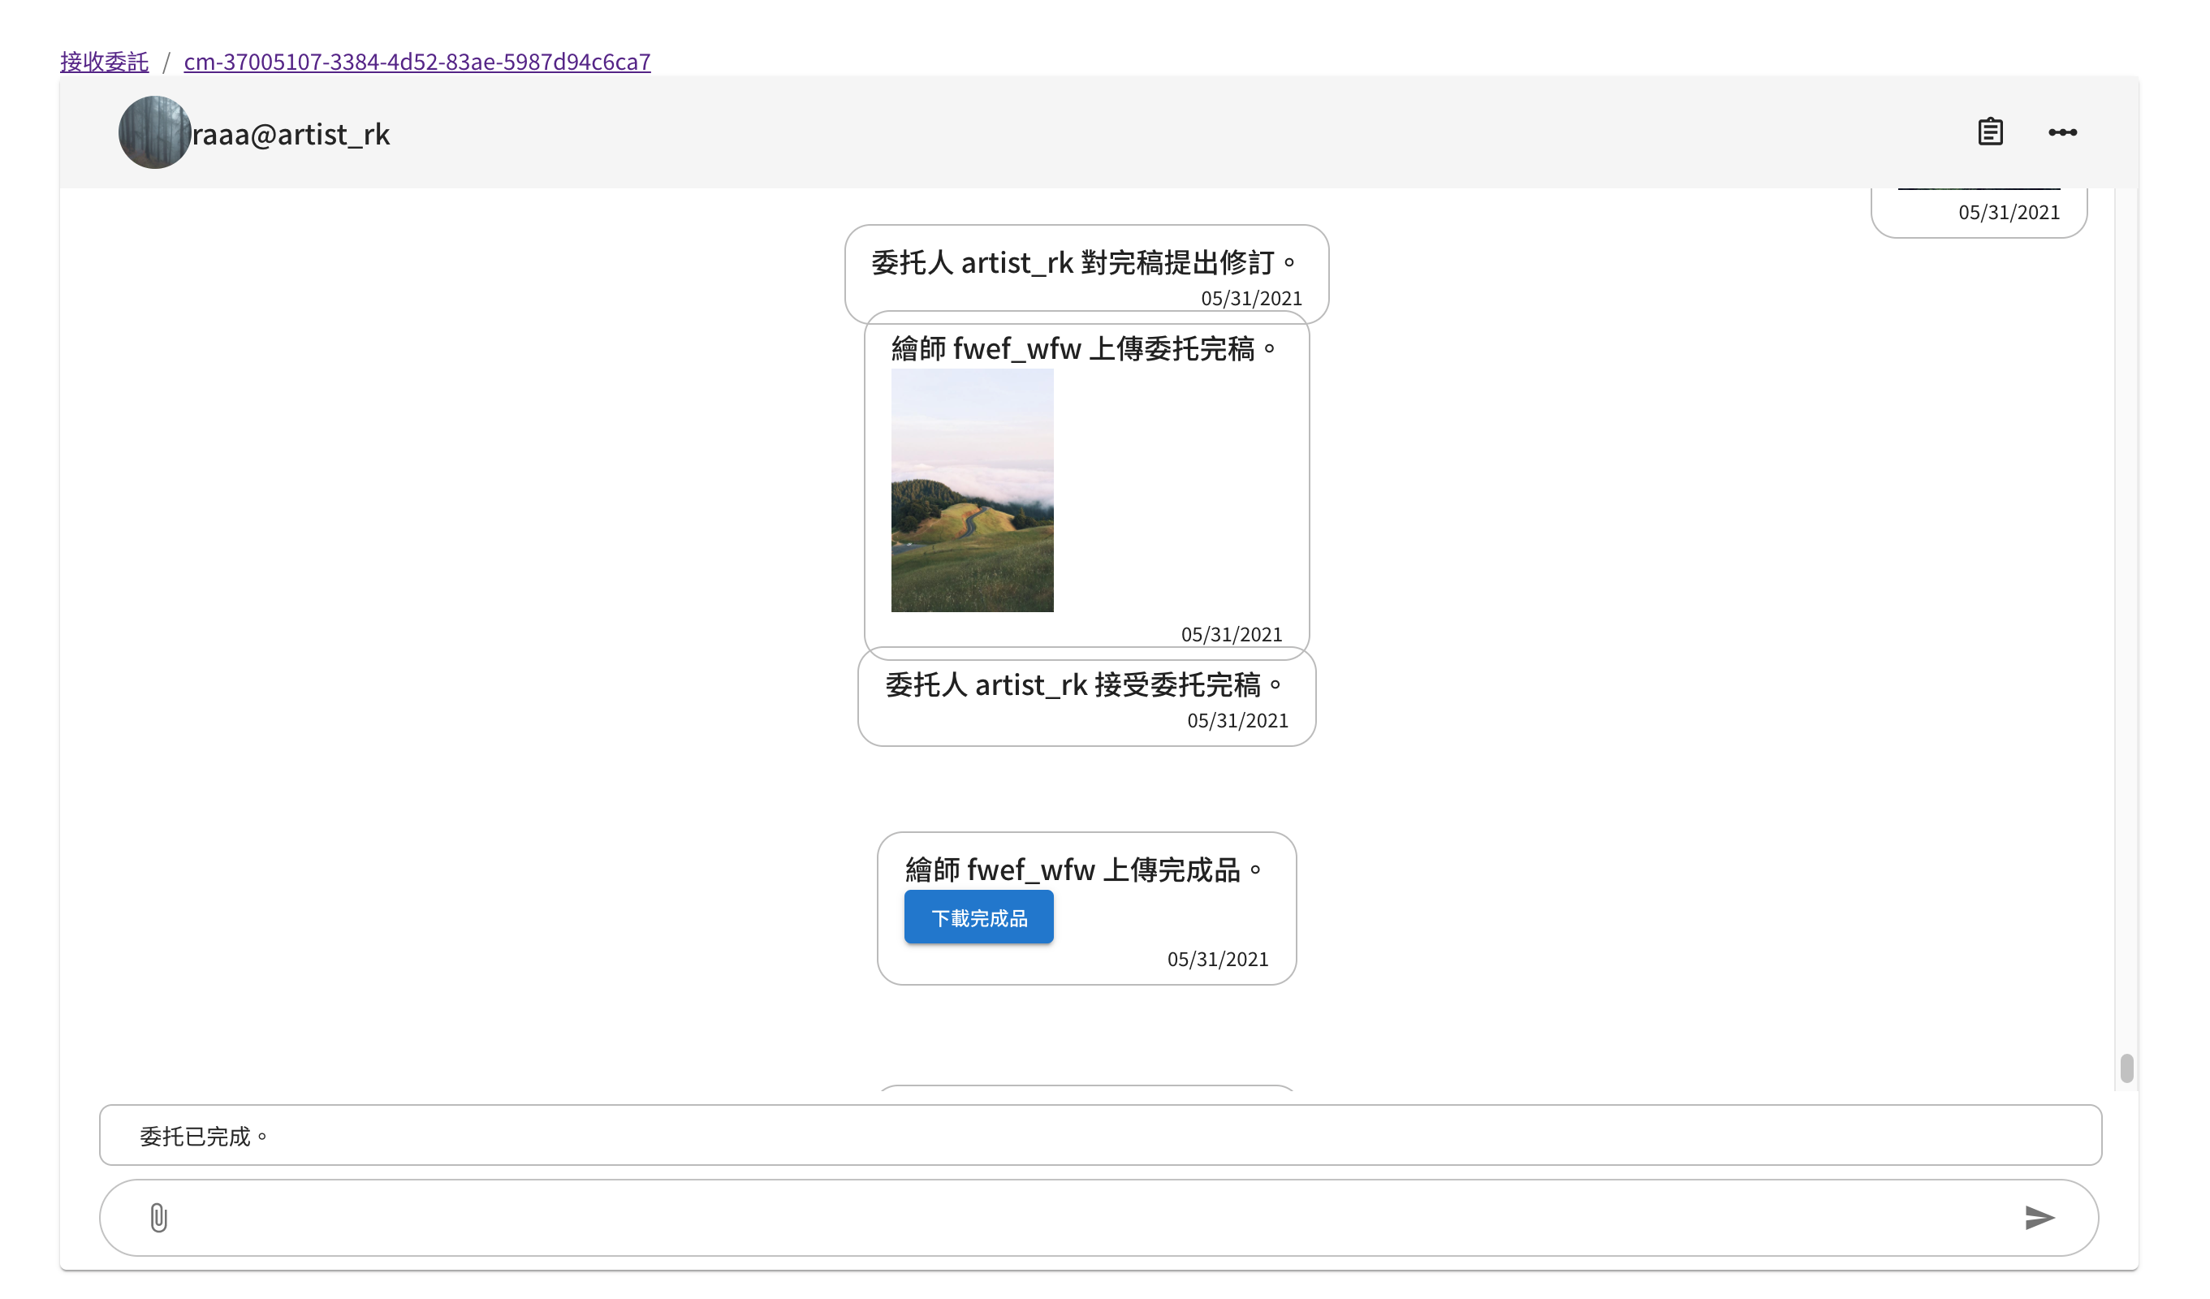
委托(對話串)
繪師與委托人溝通對話串
輸入文字
上傳圖片
委托紀錄
查看委托資料
查看狀態程序

Slide 8
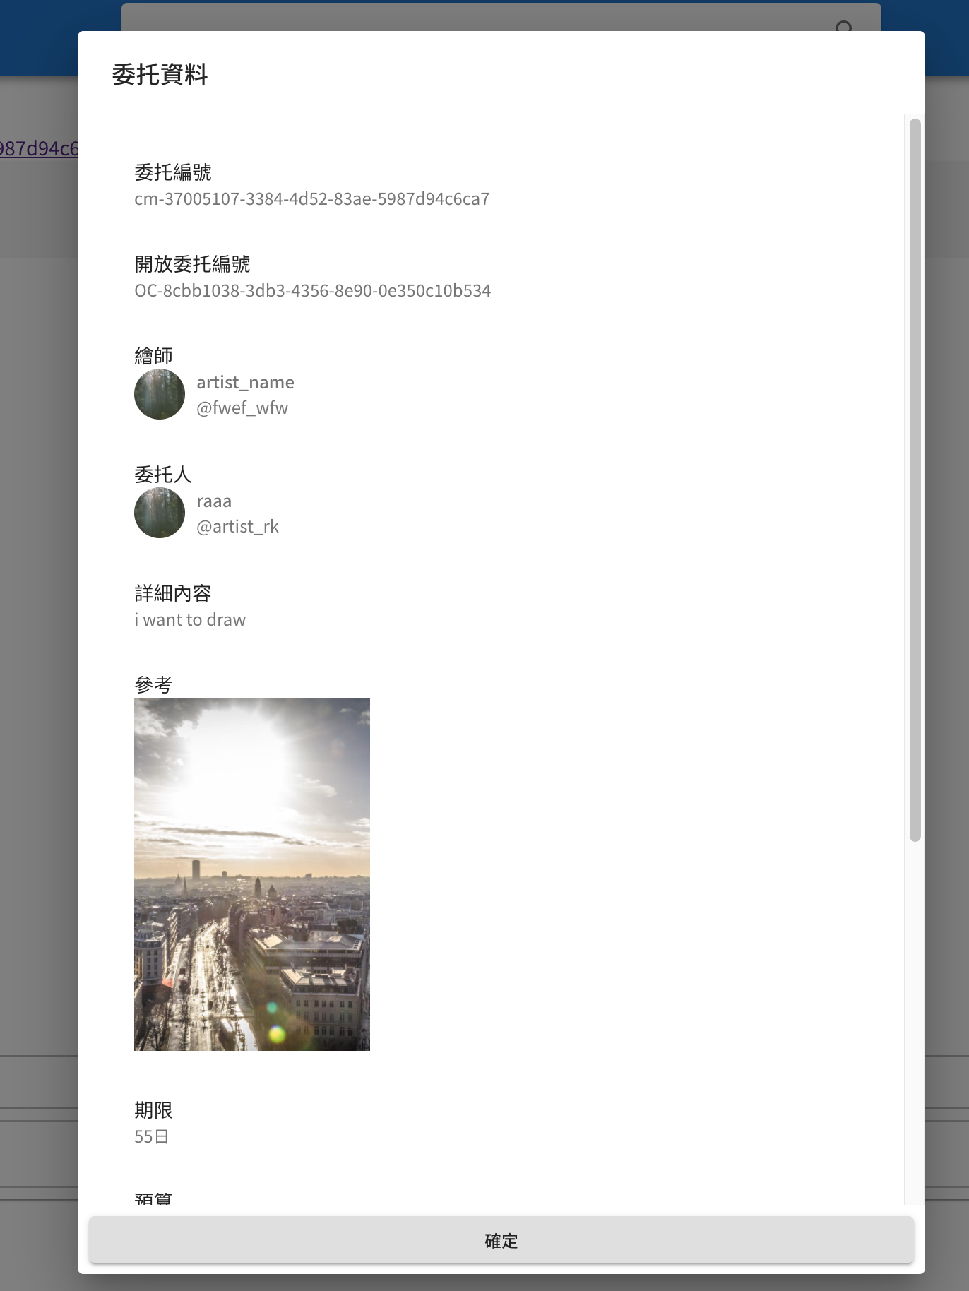
委托(資料)
對話串按下右上角圖示彈出
由委托人提交的詳細資料

Slide 9
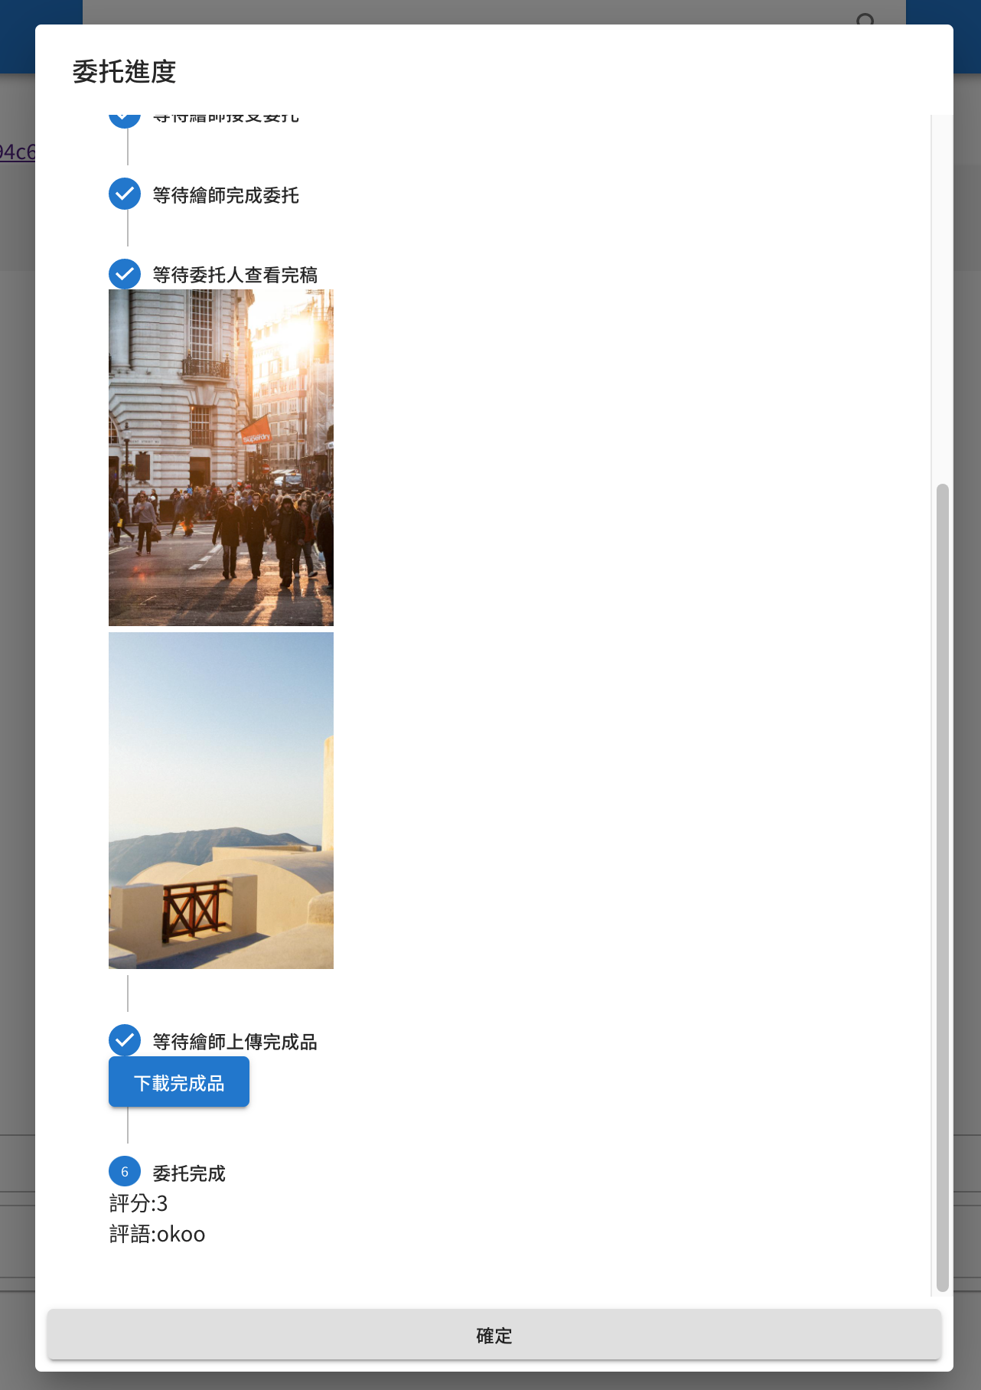
委托(進度)
對話串按下右上角圖示彈出
委托的步驟
該委托的進度

Slide 10
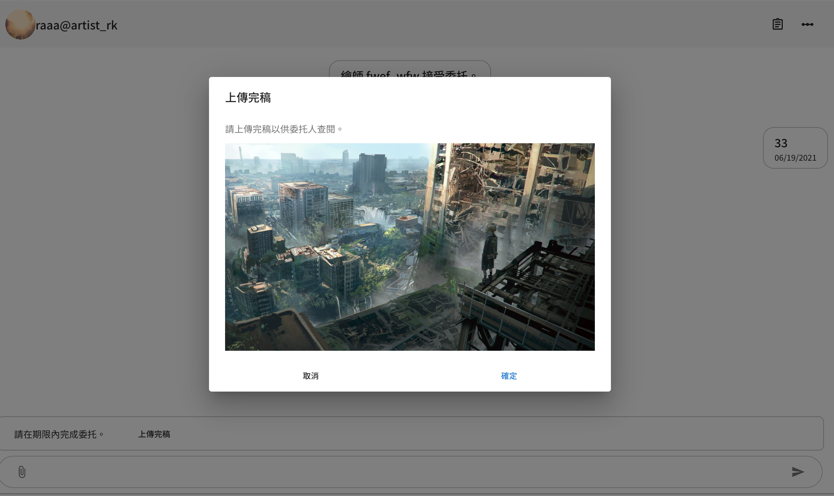
委托(過程)
委托人和繪師可在對話框上方的動作列按指示完成委托
接受委托
拒絕委托
上傳完稿
上傳完成品
評分
…

Slide 11
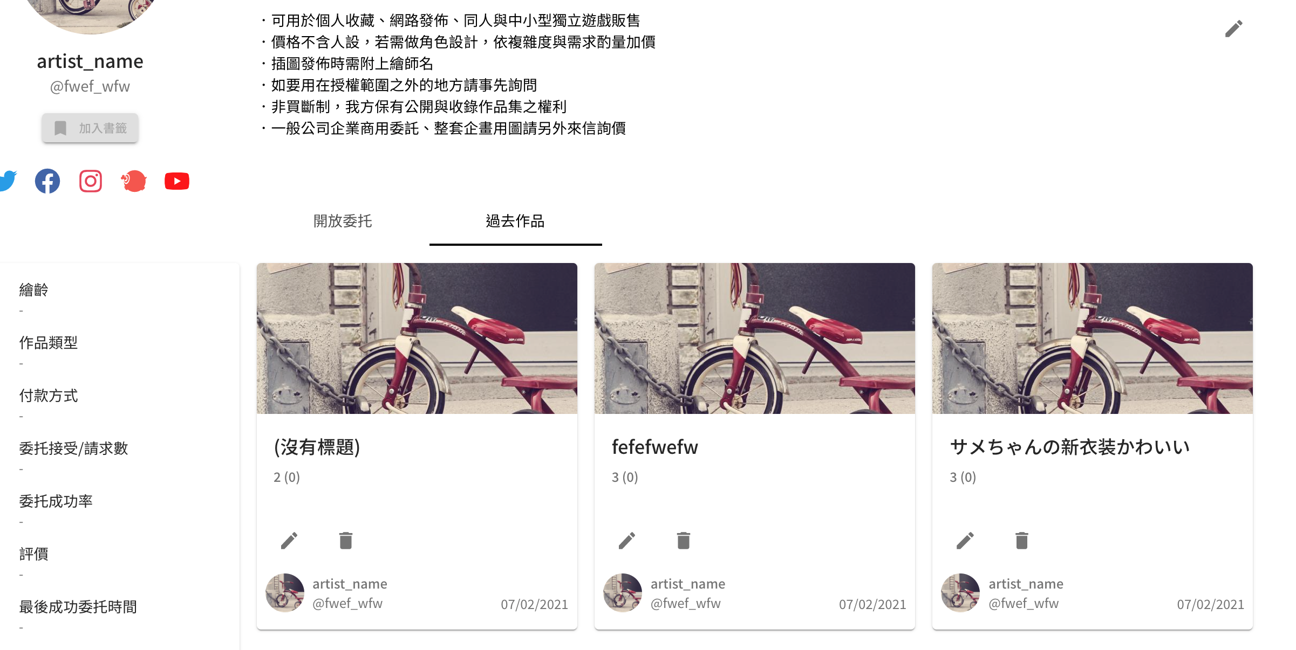
作品(列表)
完成可公開的委托後，將會成為「作品」
查看過去作品
編輯(繪師)
刪除(繪師)

Slide 12
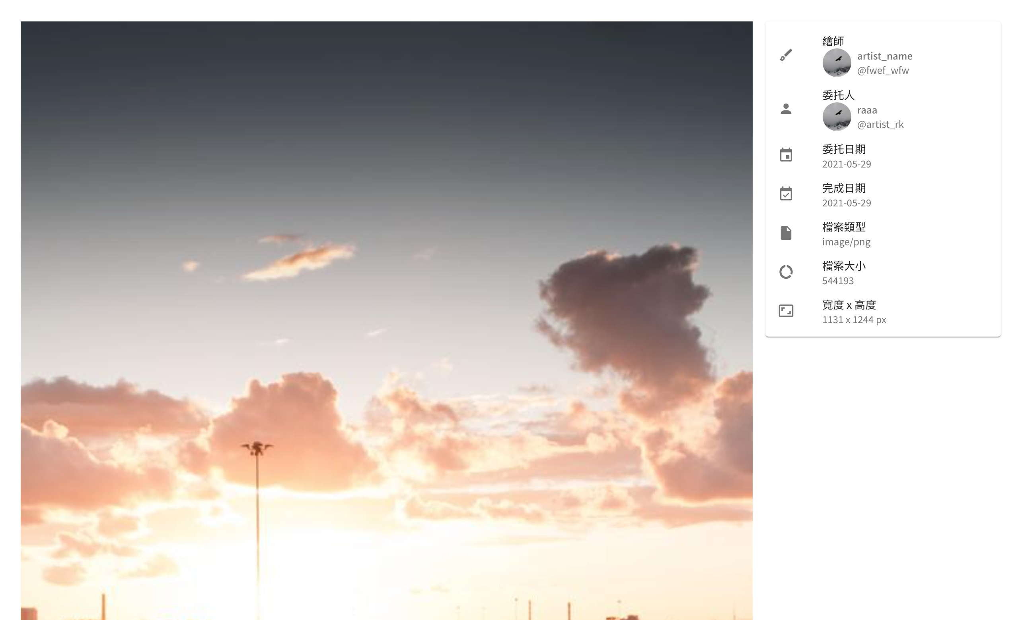
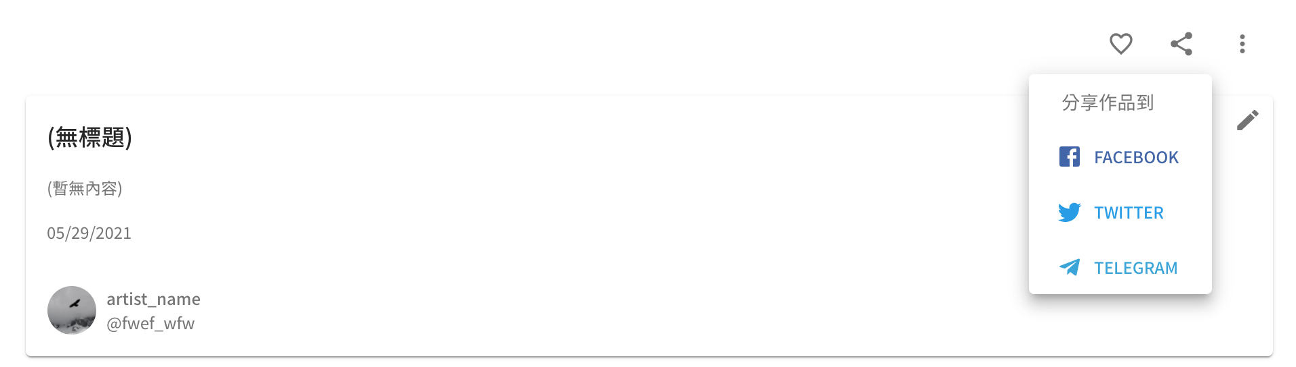
作品
可供搜尋
作品詳細資料
由繪師輸入標題，內容
留言
收藏
分享至社交媒體

Slide 13
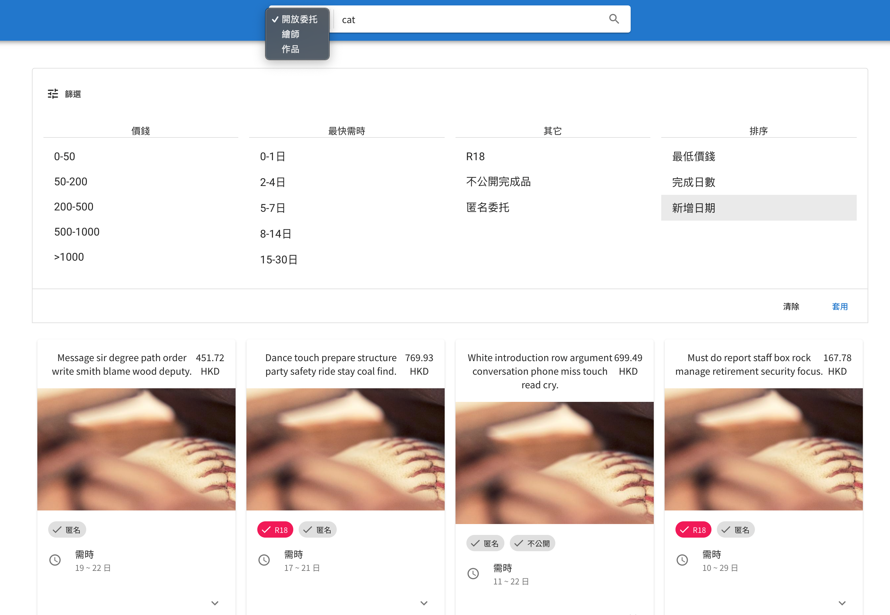
搜尋
用戶輸入文字對開放委托，繪師以及作品進行搜尋
篩選
排序
加入書
點選搜尋結果

Slide 14
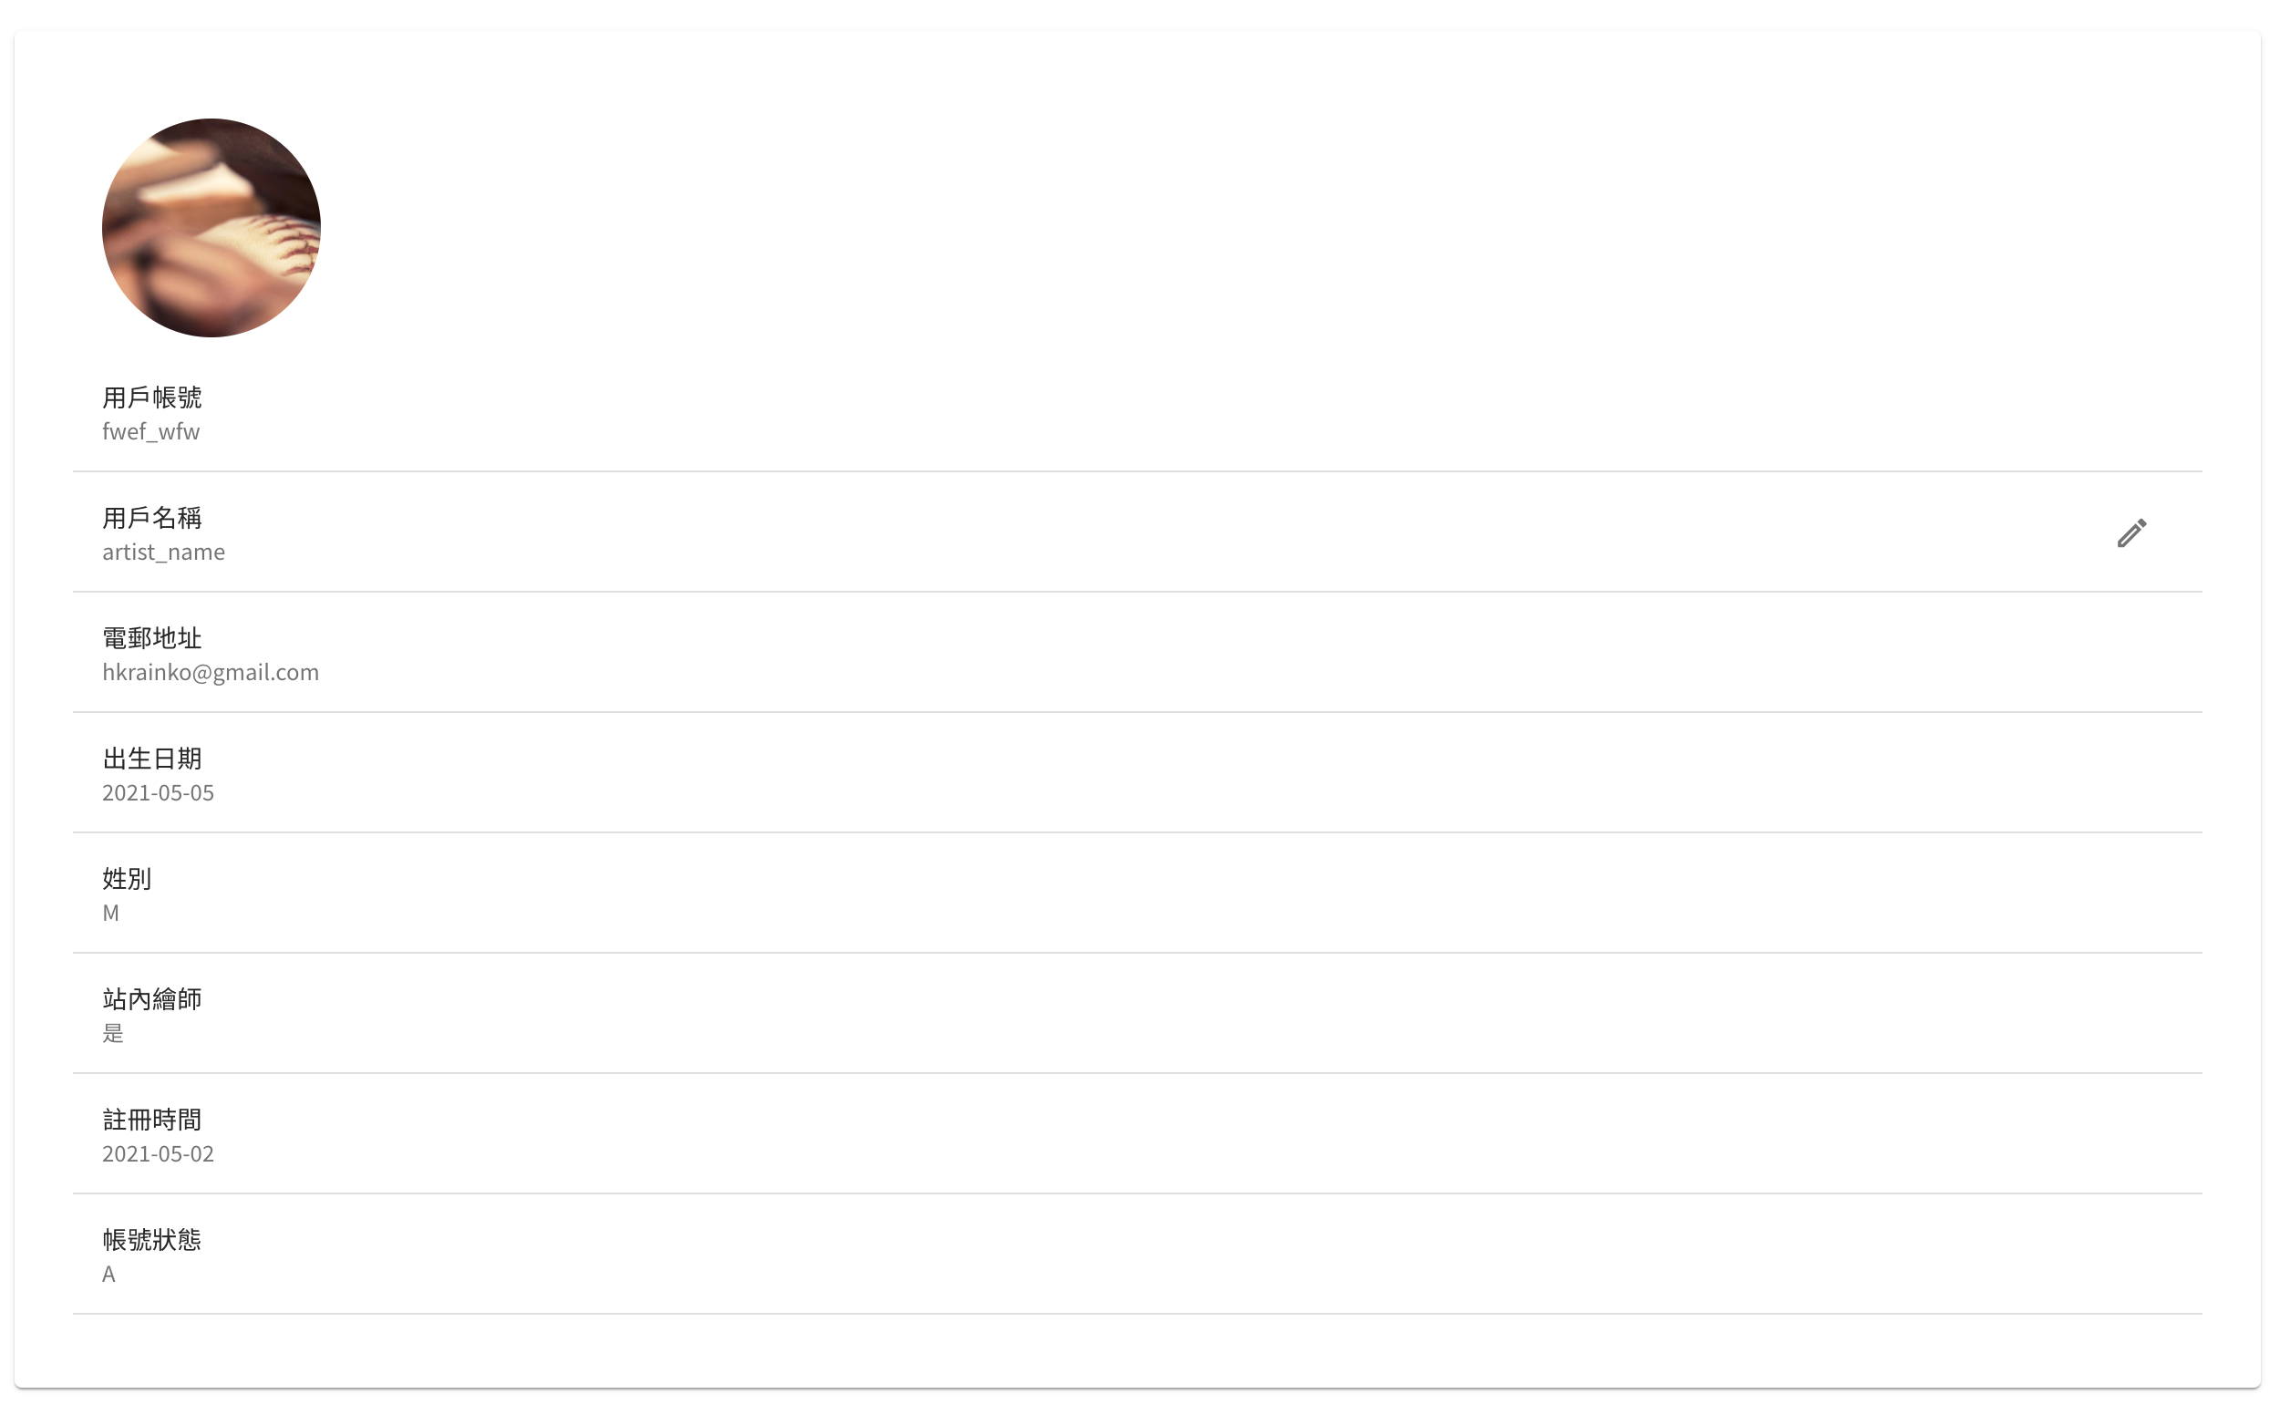
用戶資料
更改名稱
查看帳號狀態
設定

